Slide 1
Prenos elektrického náboja.
Fyzika 9. ročník

Slide 2
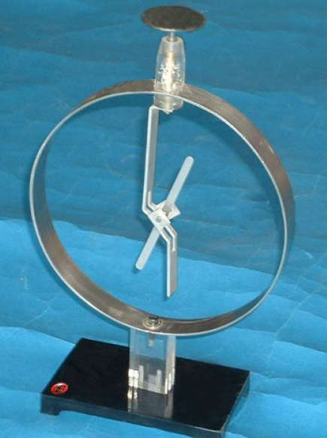
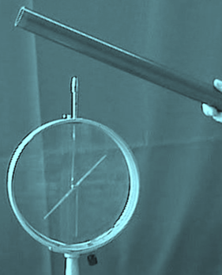
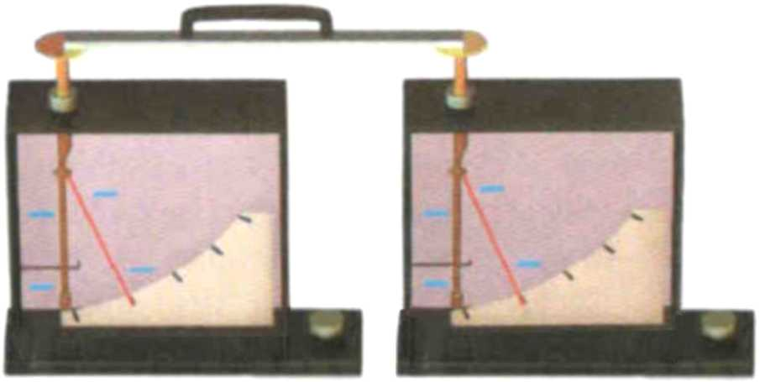
Na zisťovanie elektrického stavu telies slúži elektroskop.
Žiacke a demonštračné elektroskopy sú s otáčavou kovovou ručičkou.
Keď má aj elektroskop stupnicu, tak sa nazýva elektrometer.

Slide 3
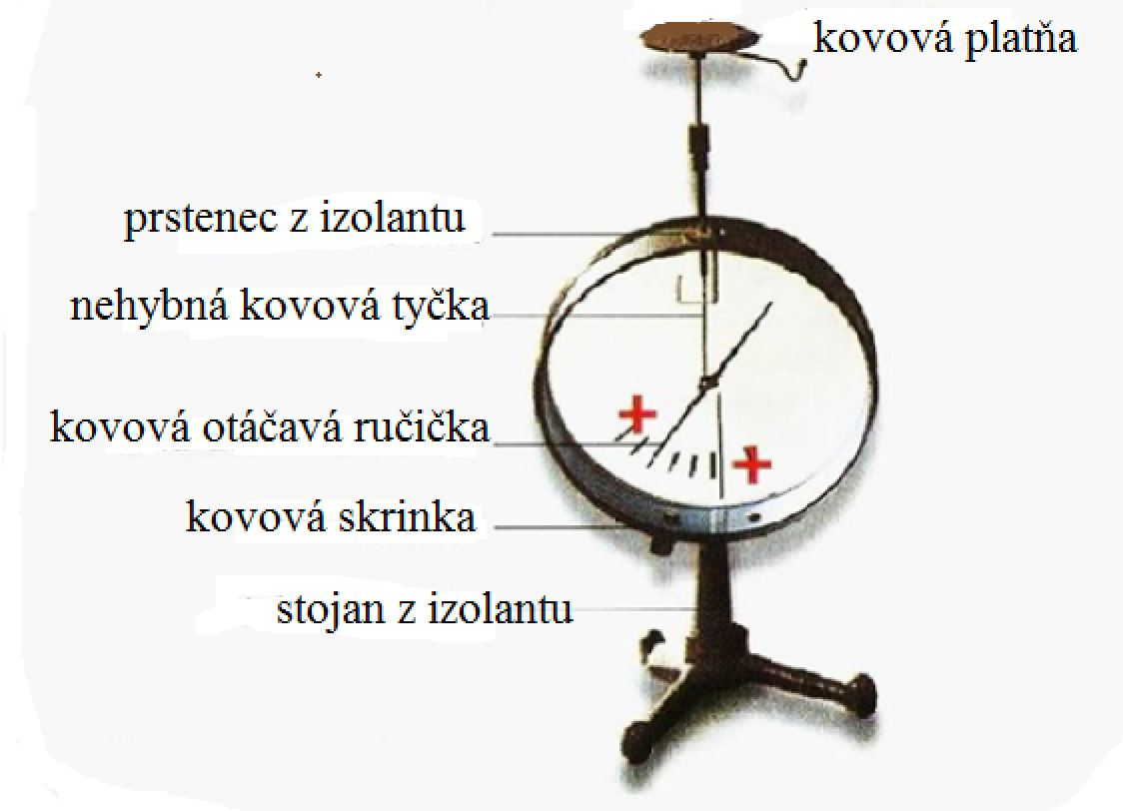
Elektrometer slúži len na porovnanie veľkosti elektrického náboja, preto sa na jeho stupnici jednotka náboja neuvádza.

Slide 4
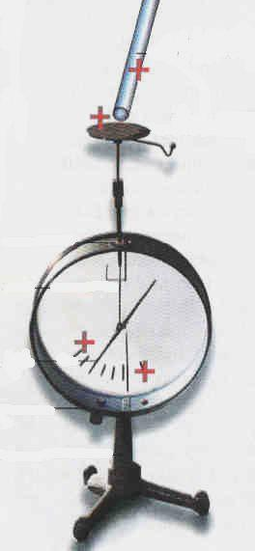
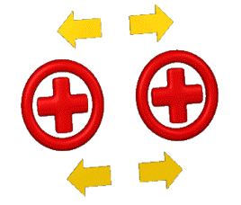
Trením sklenenej tyče kožou sa tyč zelektrizuje kladne. Na tyči je prebytok kladného náboja, lebo časť elektrónov sa uvoľnila a prešla na kožu. Po dotyku kladne zelektrizovanou sklenenou tyčou platne na elektroskope sú záporné elektróny z platne priťahované ku sklenenej tyči a časť ich prejde na tyč. V celej vodivo spojenej sústave elektroskopu zostane prebytok kladného náboja. Lístky elektroskopu sa rozostúpia. Pri dotyku ľudského tela s platňou elektroskopu sa nedostatok elektrónov nahradí a elektroskop sa stane elektricky neutrálnym.

Slide 5
Elektrický náboj je možné preniesť z jedného elektroskopu na druhý.
Prenos sa však uskutoční len vtedy, ak predmet, ktorým spojíme oba elektroskopy, je vodičom elektrických nábojov
( drôt, kovová ihlica na pletenie, ... ).
Drevená špajdľa nedokáže preniesť elektrické náboje. Medený drôt elektrické náboje prenesie.

Slide 6
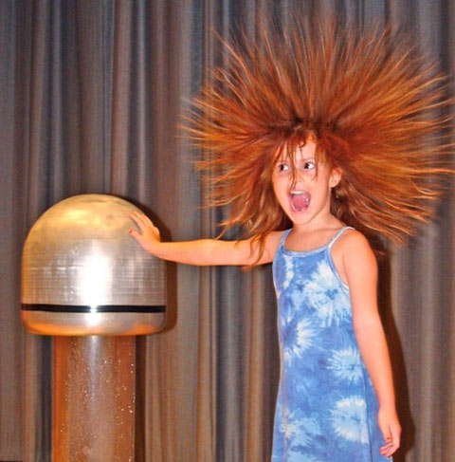
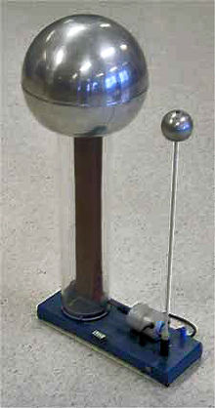
Telesá možno veľmi ľahko nabíjať dostatočne veľkým nábojom pomocou zariadenia, ktoré sa nazýva Van de Graaffov generátor .
Generátor sa nabíja otáčaním kľuky, pričom sa nabíjajú dve gule – elektródy, opačnými nábojmi.

